Slide 1
ВВЕДЕННЯ В СПЕЦІАЛЬНІСТЬ
ЛЕКЦІЯ №3
СПЕКТРАЛЬНИЙ ТА КОРЕЛЯЦІЙНИЙ АНАЛІЗ СИГНАЛІВ

Slide 2
НАВЧАЛЬНІ ПИТАННЯ:
1. Введення в теорію спектрального аналізу
2. Спектральний аналіз неперіодичних сигналів
3. Спектральний аналіз періодичних сигналів
4. Випадковий процес та його характеристики. Принципи кореляційного аналізу.
5. Автокореляційна та взаємокореляційна функції, їх властивості.

Slide 3
РЕКОМЕНДОВАНА ЛІТЕРАТУРА:
Рихальський О. Р. Сигнали та процеси в радіотехніці. Ч.1. Детерміновані сигнали та їх спектри: курс лекцій. − Житомир: ЖВІ ДУТ, 2013. – 396 с.: іл.
Волощук Ю. І. Сигнали та процеси у радіотехніці. Харків: Компанія СМІТ, 2003. – 980 с.
Гумен М. Б. Основи теорії процесів в інформаційних системах: підручник (у 2-х кн.). Кн.1. Аналіз детермінованих процесів / М. Б. Гумен, В. М. Співак, С. К. Мещанінов, Г. Г. Власюк, Т. Ф. Гумен. – 2-е вид., зі змінами і доповн. – К: Кафедра, 2017. − 281 с. ISBN 978-617-7301-28-7
Теорія електричних кіл та сигналів. Теорія сигналів : конспект лекцій / укладачі: О. М. Кобяков, І. Є. Бражник. – Суми : Сумський державний університет, 2017. – 125 с.
Введення в теорію інформації: посібник до вивчення дисципліни теорія інформації/ Укладачі: Курко А.М., Решетник В.Я. – Тернопіль : Тернопільський національний технічний університет імені Івана Пулюя, 2017 – 108 с.
Іващенко П.В. Теорія зв’язку: Модуль 1. Сигнали електрозв’язку: навч. посіб./ П. В. Іващенко, І. С. Перекрестов. – Одеса: ОНАЗ ім. О. С. Попова, 2013. – 145 с. з іл.
Надольський А.Н. Теоретичні основи радіотехніки: Навч. посібник/ А.Н. Надольский. - Мн.: БДУІР, 2005. - 232 с.:іл. ISBN 985-444-749-9
Опорний конспект лекцій з курсу Системи передавання даних/ Укл.: Яцків В. В. – Тернопіль: Економічна думка, 2011. – 120 с.
Сигнали та процеси в радіотехніці: завдання на лабораторні роботи/ уклад.: О. Р. Рихальський, Н. М. Каращук, С. О. Соболенко, Д. В. Коваль. – Житомир: ЖВІ, 2021. – 88 с.

Slide 4
Навчальне питання №1.
ВВЕДЕННЯ В ТЕОРІЮ СПЕКТРАЛЬНОГО АНАЛІЗУ

Slide 5
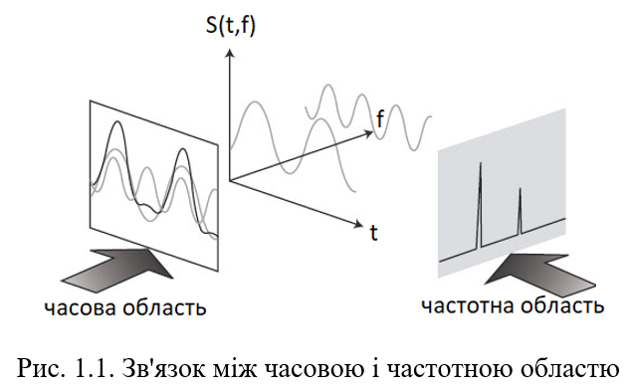
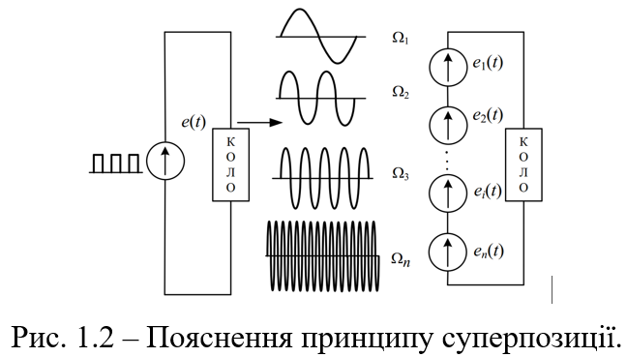
Представлення сигналу в частотній області описується теорією спектрального аналізу та показує залежність його фізичних параметрів від частоти.
В радіотехніці застосовують принцип суперпозиції: будь-який, найскладніший періодичний сигнал можна представити сукупністю простих гармонічних сигналів – його спектром.
(Спектр (лат. spectrum) - представлення, образ.)
Наприклад: періодичний сигнал можна подати у вигляді накладення постійної складової і нескінченного числа синусоїдних (гармонічних) коливань із частотами Ω₁, Ω₂,…. Ω_{n} в певних пропорціях (кожна гармоніка зі своєю амплітудою та фазою) (див рис 1.2).

Slide 6
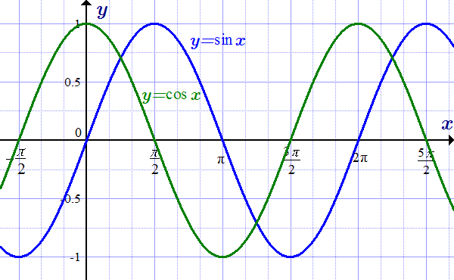
Спектр сигналу – коефіцієнти розкладання складного сигналу на елементарні (гармоніки) в базисі ортогональних функцій.
Ортогональні функції – дві комплекснозначні функції, що належать простору Лебега L²(E) (у випадку двовимірного L² це Гілбертовий простір):
Простою мовою це, наприклад, функції sin та cos.

Slide 7
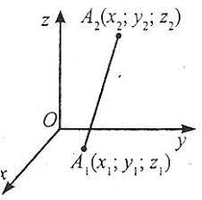
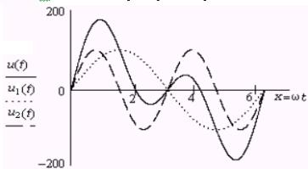
Базисна функція - функція, яка є елементом базису у функціональному просторі – координатна функція.
У радіотехніці зазвичай здійснюють гармонійний аналіз сигналу, в якості базисних функцій використовують періодичні тригонометричні функції sin та cos. Це пояснюється рядом обставин :
функції sin та cos прості і визначені при усіх значеннях t, є ортогональними і складають повний набір при кратному зменшенні періоду;
гармонічне коливання є єдиною функцією часу, що зберігає свою форму при проходженні коливання через лінійну систему з постійними параметрами: можуть тільки змінюватися амплітуда і фаза;
для гармонічних функцій є математичний апарат комплексного аналізу;
гармонічне коливання легко реалізовується на практиці.

Slide 8
Перехід від комплексного сигналу до реального
Формули Ейлера

Slide 9
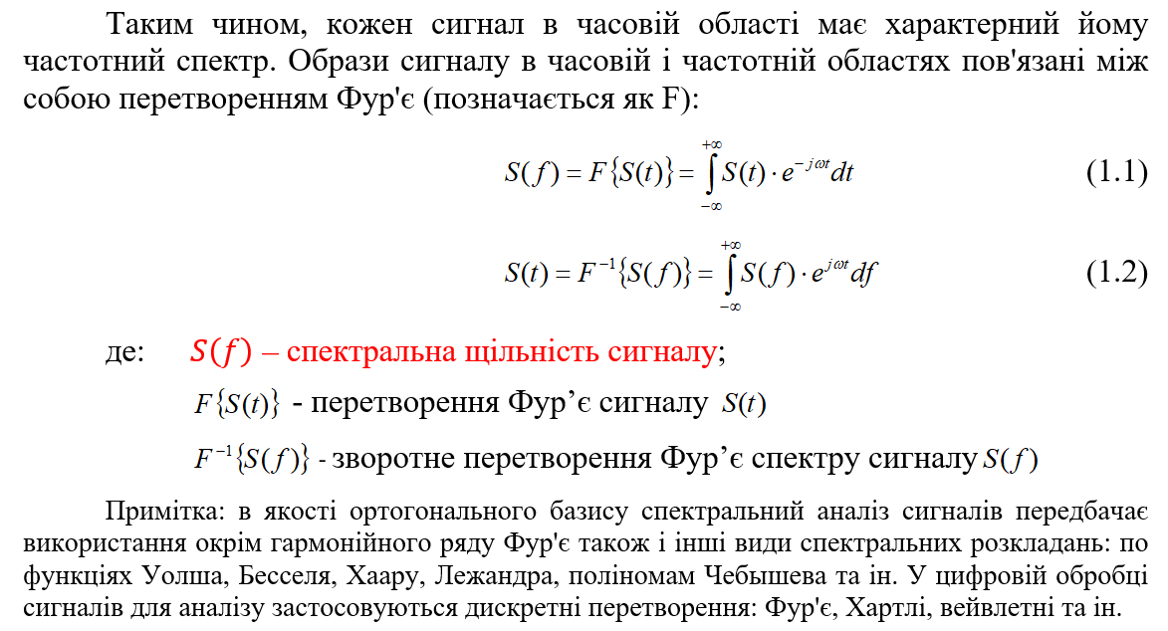

Slide 10
Навчальне питання №2
СПЕКТРАЛЬНИЙ АНАЛІЗ НЕПЕРІОДИЧНИХ СИГНАЛІВ

Slide 11
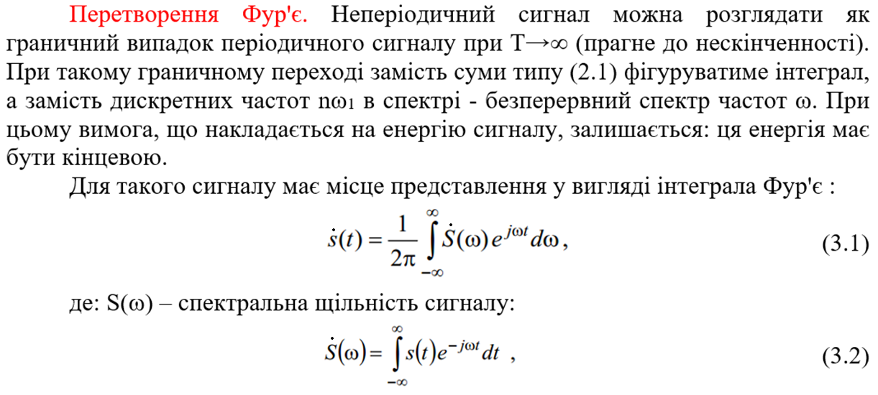

Slide 12
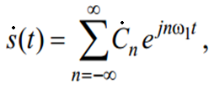
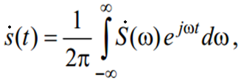
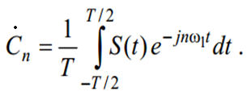
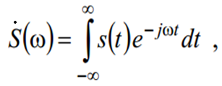
Порівняємо перетворення Фур'є (3.1), (3.2) для неперіодичного сигналу з комплексним рядом Фур'є для періодичного сигналу:
Періодичний сигнал має дискретний спектр (2.4), а не періодичний - неперервний спектр (3.1);
(2.4) (3.1)
Коефіцієнт C_{n} в спектрі періодичного сигнала (2.5)- це амплітуда гармоніки спектру. Проте для неперіодичного сигналу S(ω) (3.2) це не амплітуда складової частоти ω - вона має інший фізичний сенс: інтегральний параметр S(ω)dω - це амплітуда еквівалентного коливання, породженого частотами спектру сигналу, що належить до інтервалу (ω, ω+dω).
(2.5) (3.2)

Slide 13
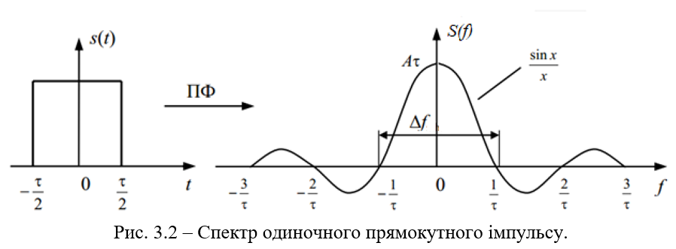
Спектр одиночного прямокутного імпульсу
Розглянемо s(t) з амплітудою А і тривалістю τ. Запишемо вираз для спектру одиночного прямокутного імпульсу:
(3.3)

Slide 14
Навчальне питання №3
СПЕКТРАЛЬНИЙ АНАЛІЗ ПЕРІОДИЧНИХ СИГНАЛІВ

Slide 15
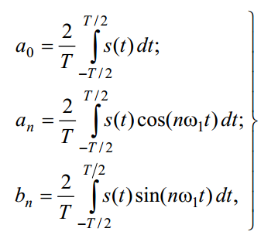
Будь-яку періодичну функцію, що відповідає умовам Діріхле (функція не повинна мати розривів другого роду, а кількість розривів першого роду та екстремумів повинна бути кінцевою), можна представити сумою гармонічних функцій або комплексних експонент. Такий розклад отримав назву розклад в ряд Фур’є.
У спектральному аналізі показано, що періодичний сигнал з обмеженою енергією за період Т може бути представлений у вигляді ряду Фур'є в тригонометричній формі:
де ω₁=2π/Т - називається основною гармонікою. Коливання з номерами n=2,3… називають вищими гармоніками, а₀/2 − постійною складовою сигналу.

Slide 16
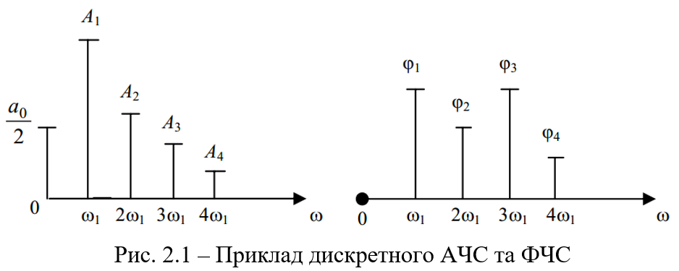
Амплітуди гармонік утворюють амплітудно частотний спектр (АЧС) а початкові фази – фазо-частотний спектр (ФЧС). Не важко помітити, що для періодичної функції отримаємо дискретний спектр. Спектр періодичного сигналу є дискретним, оскільки гармоніки з амплітудами А_{n} і початковими фазами φ_{n}, на які він може бути розкладений, мають частоти nω₁, кратні основній частоті сигналу. Спектр сигналів описують графічно шляхом побудови АЧС і ФЧС. особливу увагу приділяють АЧС, оскільки він показує розподіл амплітуд гармонік (частот) сигналу – розподіл енергії сигналу за частотою .

Slide 17
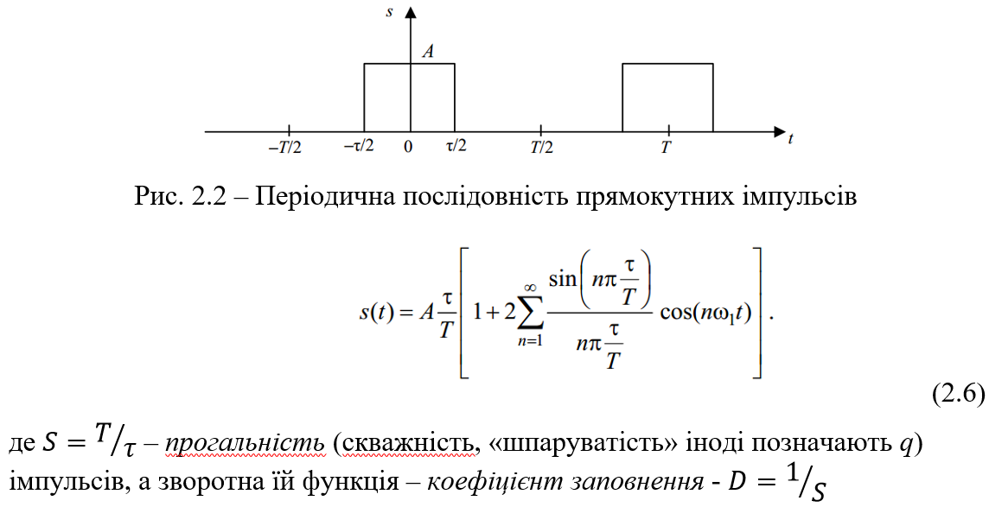
Розглянемо спектр періодичної послідовності прямокутних імпульсів s(t) з періодом слідування Т, амплітудою А і тривалістю τ (рис. 2.2). Зауважимо, що кількість імпульсів n→∞.

Slide 18
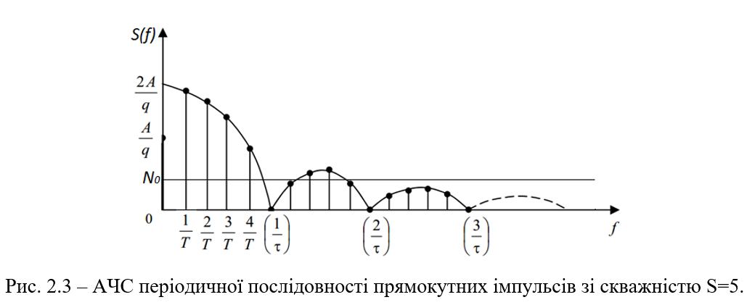

Slide 19
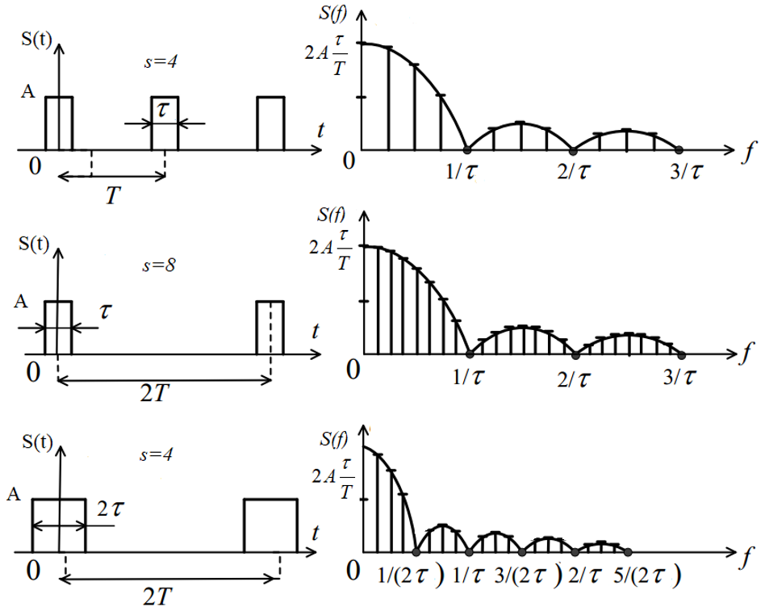
Вплив параметрів послідовності ПІ на її АЧС
1. Зі збільшенням періоду слідування Т↑→Ω↓ при τ=const відбувається «згущення» спектра: відстані між лініями зменшуються. Ширина спектра не змінюється, а основна частина енергії розподіляється на більшому числі гармонік.
2. При збільшенні τ при Ω=const (T=const) ширина арок і ширина спектра зменшуються (відносне стиснення спектра). Основна частина енергії розподіляється на меншому числі гармонік і зосереджується в області нижчих частот.
Відтак, чим коротші імпульси і більша їх скважність, тим ширший і густіший їх спектр, і навпаки.

Slide 20
Порівняння спектрів періодичної послідовності ПІ та одиночного ПІ
1. Спектр одиночного сигналу неперервний, на відміну від дискретного періодичного. Амплітуди C_{n} спектру періодичної послідовності імпульсів вимірюються у вольтах [В], тоді як спектральна щільність S (ω) одиночного імпульсу має розмірність вольт-секунда [В/с];
2. Спектри в обох випадках мають форму обвідної $\frac{sin⁡(x)}{x}$;
3. Спектр ППРІ складається з обвідної S_{орі}(ω) - спектра ОРІ та множника системи В(ω), що визначається параметрами послідовності: $S_{ппрі}(ω)$=$S_{орі}(ω)∙B_{пп}(ω)$
4. Енергія розподілена нерівномірно: головна пелюстка містить 90% енергії, 2 до 5%, 3 до 1.7%, 4 менше 1% (розподіл max амплітуд по пелюсткам відповідно: 1.00;0.21;0.13;0.09);
4. Прямокутний імпульс має ефективну смугу частот: $Δfеф=2/τ$, (у радіотехніці користуються наближеним співвідношенням для імпульсів: $τ∙f_{верх}≈1$, де $f_{верх}$ – верхня гранична ефективна частота спектра, відповідно ширина спектра дорівнюватиме:
$$∆f_{c}=1/{τ_{c}}$$

Slide 21
SDR CONSOLE

Slide 22
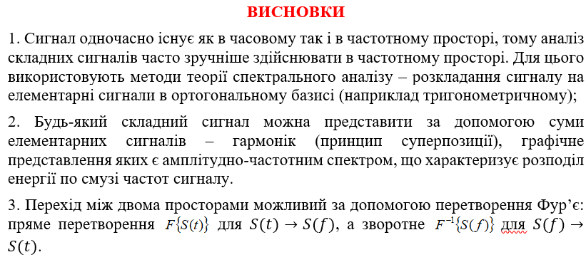

Slide 23
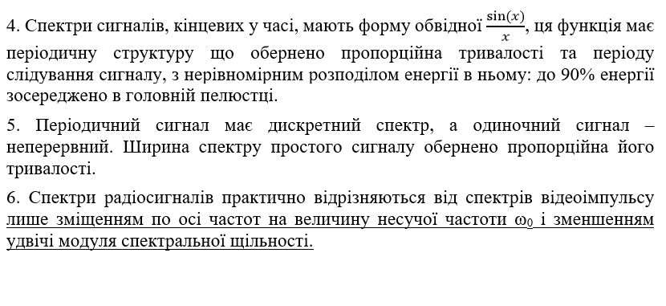

Slide 24
Навчальне питання №4
ВИПАДКОВИЙ ПРОЦЕС ТА ЙОГО ХАРАКТЕРИСТИКИ. ПРИНЦИПИ КОРЕЛЯЦІЙНОГО АНАЛІЗУ.

Slide 25
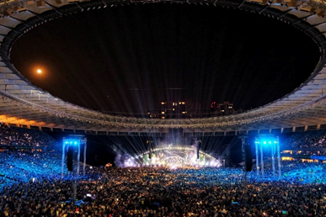
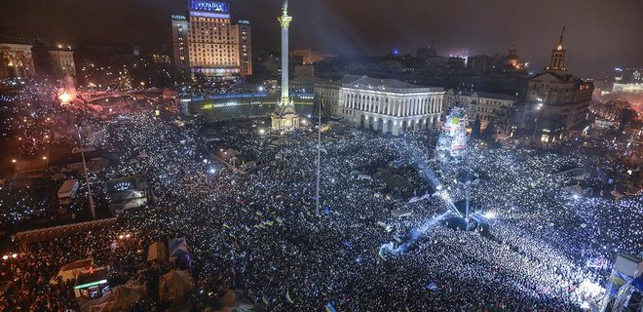
…мільярди сигналів заповнюють ефір і серед всього цього безладдя РТС потрібно вміти виділити та впізнати лише свій радіосигнал…
Як вам завдання?

Slide 26
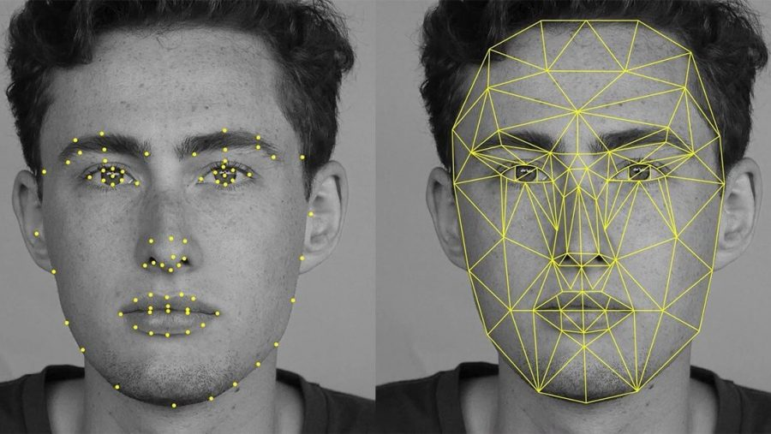
Кореляція (лат. correlatio "співвідношення"), або кореляційна залежність - статистичний взаємозв'язок двох або більше випадкових величин – ступінь подібності.
Наприклад, людина постійно виконує завдання кореляційного аналізу: ми впізнаємо «сигнали»: обличчя, предмети, звуки, голоси, запахи тощо, адже наш мозок зберігає величезну архівовану базу даних («образів») про все, що ми пізнали за час свого життя і порівнює їх з прийнятими органами чуття сигналами, ідентифікуючи їх… При чому ми часто, з певною імовірністю, впізнаємо близьку чи добре знайому людину в гримі чи в новій одежі, через багато років тощо, тобто не обов’язково «сигнал» має бути абсолютно ідентичним збереженному еталону. Тому, природньо, людина намагається втілити таку важливу властивість людини і в радіотехніку.
Поняття кореляції є одним із основних у задачах аналізу сигналів в РТС.

Slide 27
1.1 Випадковий процес та його характеристики
Детерміновані процеси (сигнали), про які ми говорили на попередніх заняттях, існують лише в теорії, насправді на сигнали впливає безліч факторів: (викривлення в електричних колах, шуми та перешкоди) тому сигнал набуває додаткових, невідомих заздалегідь, змін параметрів.
Значення випадкового сигналу може бути лише передбачено із деякою імовірністю p<1.
Модель випадкового сигналу являє собою опис статистичних характеристик випадкового процесу шляхом завдання законів розподілу ймовірностей, кореляційної функції, спектральної щільності енергії та ін.
Випадкова функція якого-небудь аргументу – це така функція, що при кожному значенні аргументу є випадковою величиною. Випадкова функція часу називається випадковим (стохастичним) процесом.
Позначимо випадковий процес x(t). Окремі спостереження за процесом, проведені в однакових умовах дають щораз різні функції X(t) – реалізації випадкового процесу (наприклад, фото обличчя людини в різних умовах, з різних ракурсів тощо для face ID). Сукупність{x_{k}(t)} всіх можливих реалізацій даного випадкового процесу називається ансамблем.

Slide 28
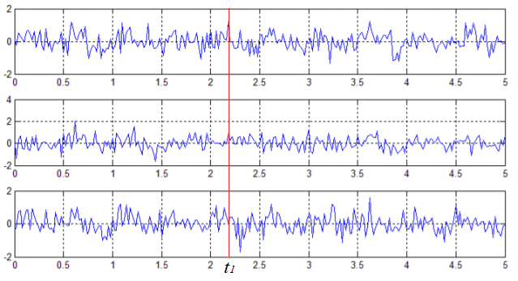
Для будь-якого фіксованого значення часу 𝑡=𝑡₁ конкретна реалізація випадкового сигналу x_{k}(𝑡₁) є конкретною величиною, а значення випадкового сигналу в цей же момент часу є величиною випадковою X(𝑡₁) і називається перерізом випадкового процесу у момент часу 𝑡₁ (рис. 1.1).
Рис.1.1 – Приклад декількох реалізацій одного випадкового сигналу x _{k}(t).
Статистичний підхід до опису випадкового сигналу (процесу) полягає в тому, що вивчають не кожну окремо взяту реалізацію випадкового сигналу окремо, а визначають деякі усереднені характеристики для ансамблю{x_{k}(t)} у цілому.

Slide 29
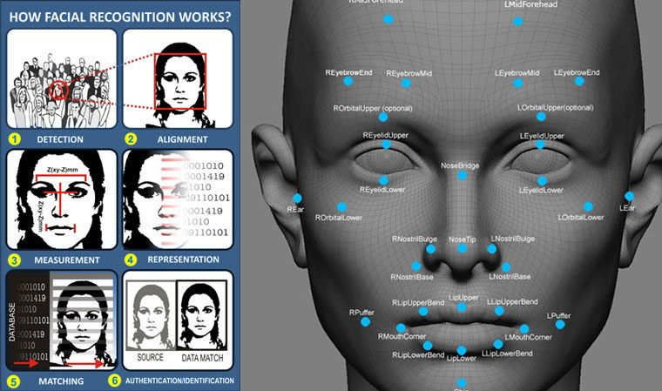
Створюється базова модель, яка описує загальні властивості. Наприклад: період слідування сигналу, несуча частота, закони їх зміни тощо.
Аналогія для розпізнавання обличчя: форма овалу обличчя, очей, вух, губ та відносні відстані між очами, носом, вухами, а параметри що легко викривлюються не враховують, або вони мають меншу вагу (колір шкіри обличчя, волосся, одежі). І, о чудо, смартфон вас впізнає навіть в окулярах та висунутим язиком!!!.

Slide 30
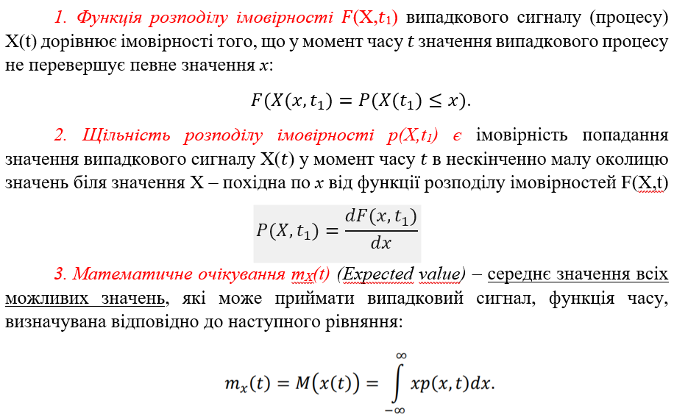
Як вам відомо з курсу ВМ, властивості випадкової величини x визначаються функціями розподілу імовірності F(X) і функцією щільності імовірності P(X). Природне узагальнення цих понять для випадкових процесів дозволяє використати наступні визначення:

Slide 31
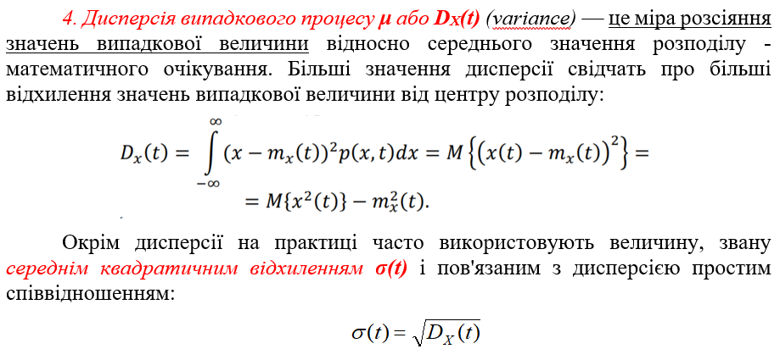

Slide 32
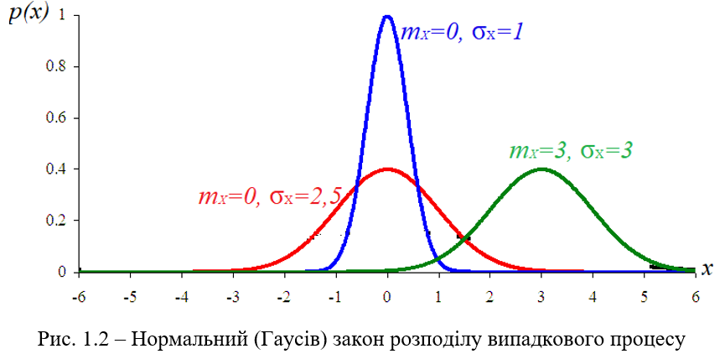

Slide 33
1.2 Принципи кореляційного аналізу
Рис. 1.3 – Процес виявлення корисного сигналу
Коефіцієнт кореляції R(τ) прийматиме значення від 1 до 0 за модулем:
(1- 100% сигнал є, 0 – сигнал відсутній.
Тобто ми можемо з певною ймовірністю сказати чи є шуканий нами корисний сигнал в випадковому прийнятому сигналі – такі завдання виконують кореляційні виявлювачі сигналів.

Slide 34
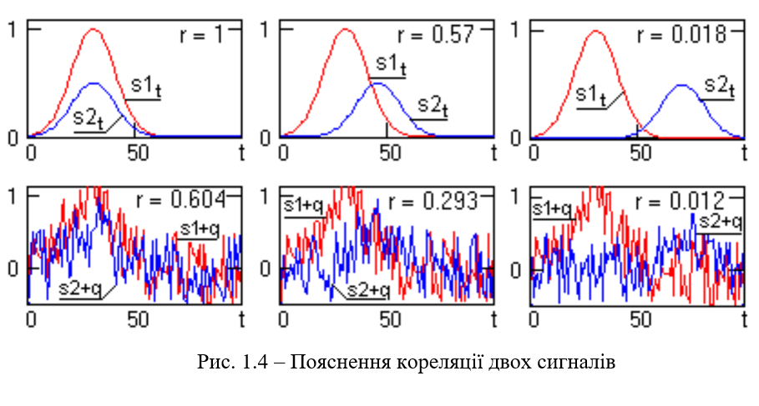
Особливе значення методи кореляції мають при аналізі випадкових процесів для виявлення невипадкових складових і оцінки невипадкових параметрів цих процесів. Таке завдання вирішується у всіх РТС, наприклад, в РТС ДІ (РЛС, навігаційні системи) при рішенні задачі виявлення корисних сигналів на тлі шумів.

Slide 35
Навчальне питання №5
АВТОКОРЕЛЯЦІЙНА ТА ВЗАЄМОКОРЕЛЯЦІЙНІ ФУНКЦІЇ ТА ЇХ ВЛАСТИВОСТІ

Slide 36
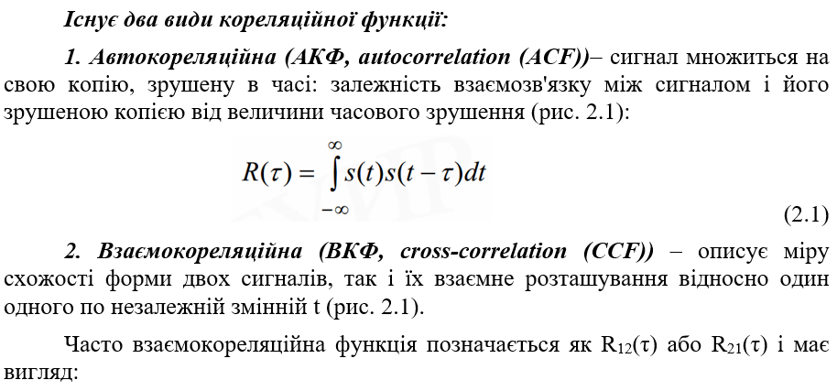
(2.2)

Slide 37
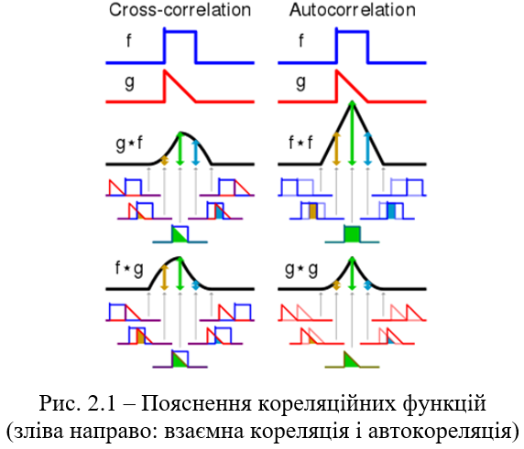

Slide 40
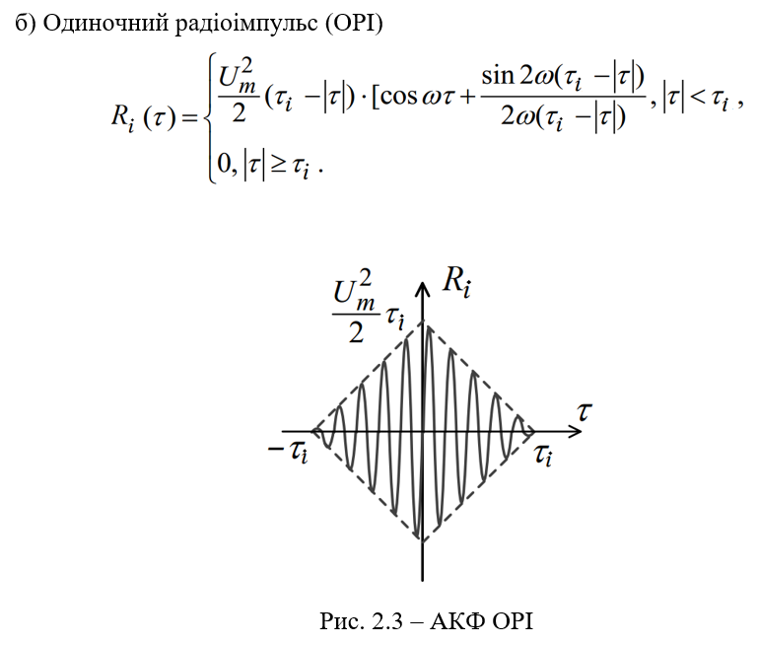

Slide 41
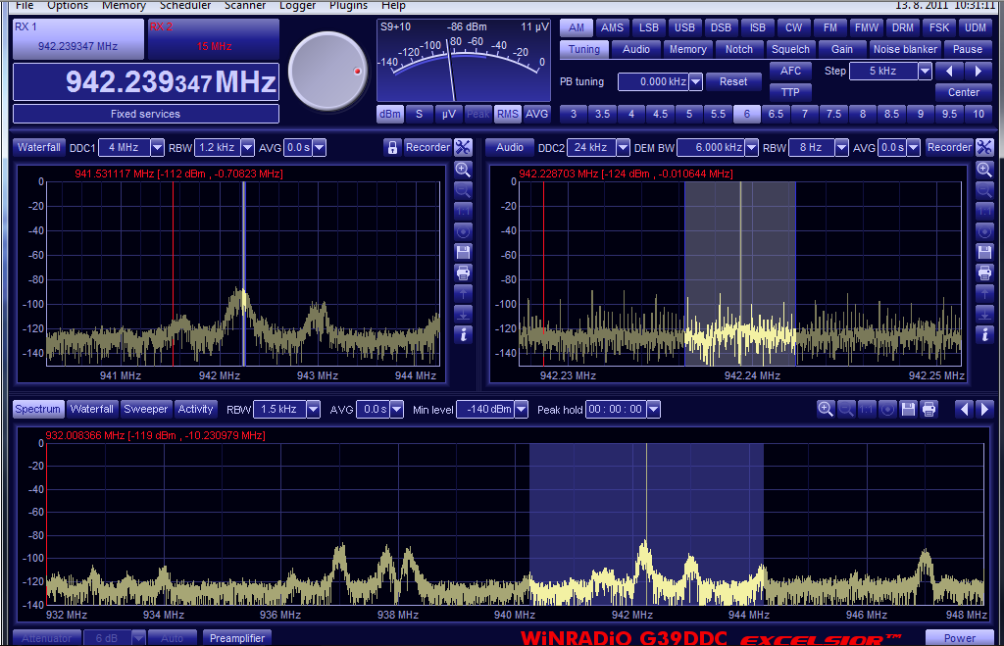

Slide 42
ВИСНОВКИ
Кореляційний аналіз є універсальним інструментом для визначення міри зв'язку між двома процесами або явищами, для визначення їх взаємної кореляції – подібності.
Особливе значення кореляційний аналіз має при аналізі випадкових процесів для виявлення невипадкових складових і оцінки невипадкових параметрів цих процесів.
Кореляційний аналіз можна використовувати також у тому випадку, коли ми маємо не два процеси, а один, і він відомий. Проте час або місце появи цього процесу невідомі і тому стоїть завдання його виявлення. Тоді ми можемо для виявлення використовувати зразок або копію цього процесу і визначити його автокореляційну функцію. Це типове завдання селекції, тобто виділення відомого процесу з безлічі невідомих. У радіотехніці такими процесами є сигнали, що приймаються.
Тому одним з найбільш поширених застосувань кореляційного аналізу в радіотехніці є виявлення відомого сигналу в шумах, широко вживане в радіолокації, радіозв'язку, радіонавігації та радіоастрономії.
Завдання на СП: конспект лекцій, Л1-9.

